Slide 1
Творчество , посвящённое родной земле

Slide 2
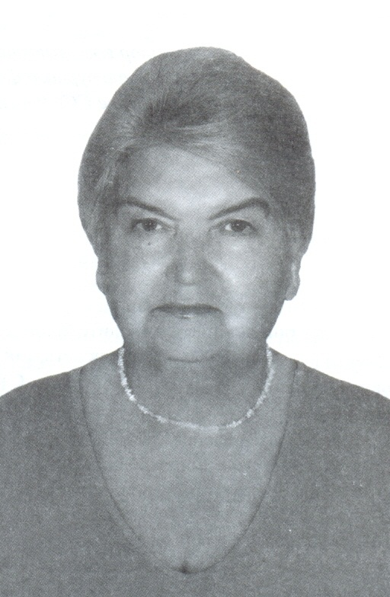
Таисия Викторовна Лукьянова

Slide 3
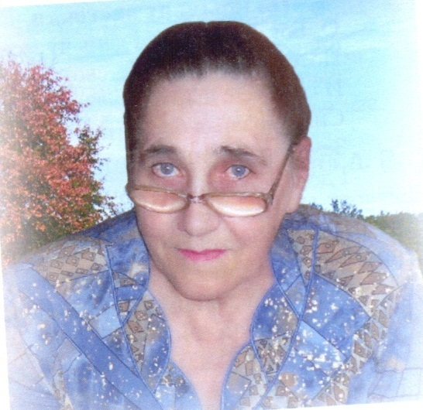
Валентина Васильевна Заманова

Slide 4
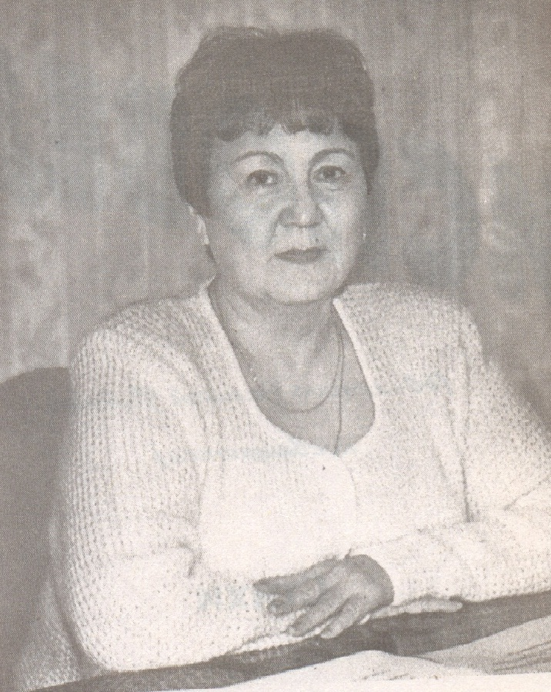
Галина Фёдоровна Широкова

